Slide 1
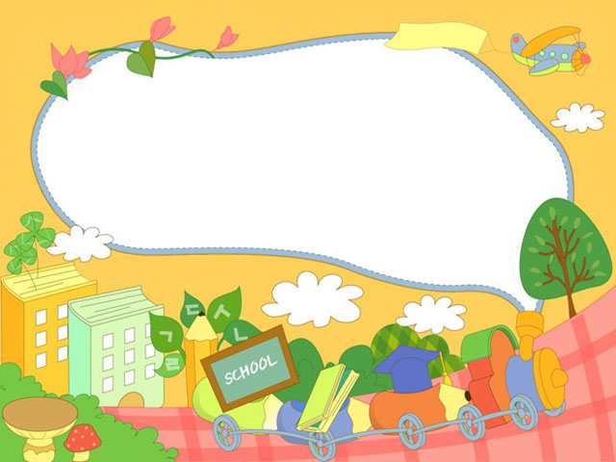

TRƯỜNG TIỂU HỌC ĐOÀN KẾT
CHÀO MỪNG CÁC CON
ĐẾN VỚI TIẾT HỌC
Giáo viên: Hoàng Thị Lộc

Slide 2









LUYỆN VIẾT ĐOẠN
Tuần 8

Slide 3






YÊU CẦU CẦN ĐẠT
Kể được tên các đồ dùng học tập.
Viết được đoạn văn ngắn tả đồ dùng học tập.
Notes:
Thầy cô gõ mục tiêu theo bài giảng của mình vào ô text

Slide 4


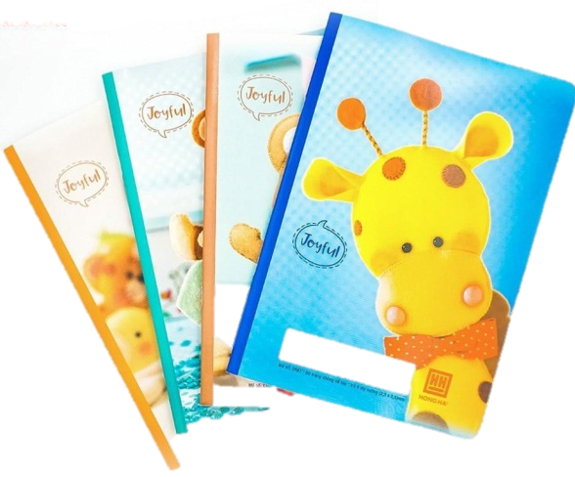
1
Kể tên các đồ dùng học tập của em
Thảo luận nhóm

Slide 5

Trình bày thảo luận

Slide 6
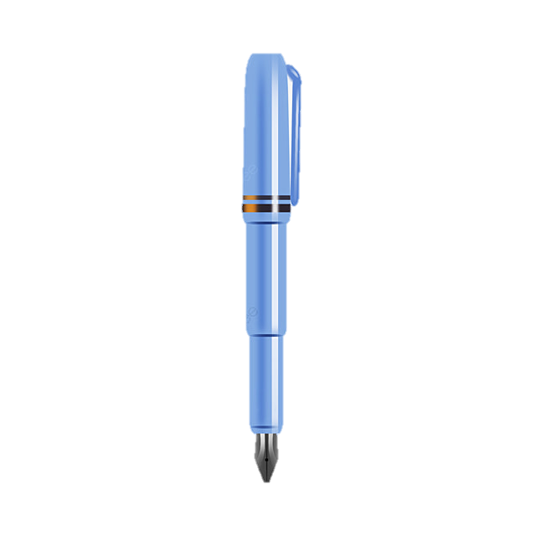
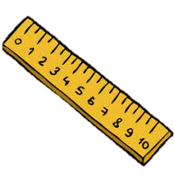


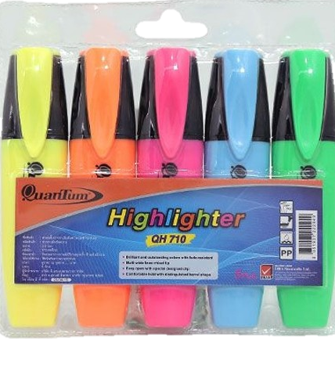

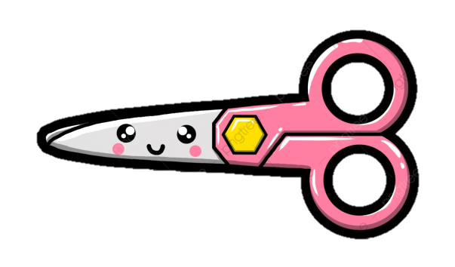
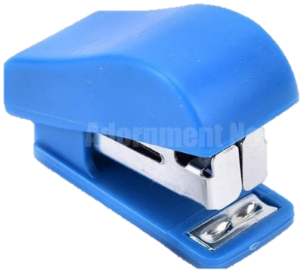
Sách
Vở
Thước kẻ
Bút mực
Bút chì
Tẩy
Kéo
Bút màu
Bút nhớ
Dập ghim

Slide 7
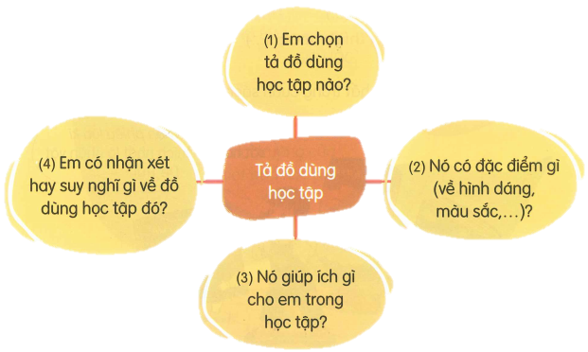
2
Viết 3 – 4 câu tả một đồ dùng học tập của em.

Slide 8
Chiếc bút mực này là bố tặng em nhân dịp sinh nhật lần thứ 7. Cây bút có chiều dài khoảng mười lăm xăng-ti-mét, gần bằng gang tay em. Thân bút tròn, thuôn về phía sau và được làm bằng nhựa màu hồng nhạt. Chiếc bút mực giúp em ghi bài, làm bài tập hằng ngày. Em rất yêu chiếc bút vì nó là món quà mà bố tặng em, mong em chăm chỉ cố gắng học tập. Em hứa sẽ giữ gìn bút cẩn thận, không để nó bị rơi xuống đất.

Slide 9
Đầu năm học mới, mẹ mua cho em nhiều dụng cụ học tập, nào là bút, thước, bảng con,... nhưng em thích nhất là cây thước kẻ. Cây thước kẻ làm bằng gỗ, chiều dài 20cm và chiều ngang mỗi cạnh là 1cm. Trên thước có các vạch kẻ rất đều nhau, màu đen, đánh dấu từng xăng-ti-mét. Nhờ những vạch đó mà em thuận lợi trong giờ học toán, trong tiết học vẽ. Em luôn giữ gìn cây thước cẩn thận mỗi khi dùng xong vì cây thước góp phần giúp em tiến bộ trong học tập.

Slide 10

Chiếc đèn học là phần thưởng mà mẹ tặng em khi em bước vào lớp 1. Đèn học được đặt sát tường, nằm ở vị trí trung tâm trên mặt bàn để em ngồi học. Thân đèn uốn cong như một cành hoa được gắn liền với đế đèn. Dưới đế có công tắc và nút vặn điều chỉnh độ sáng của đèn khi sử dụng. Mẹ dặn em: không nên để đèn sáng quá sẽ gây chói và hại mắt. Cái đèn bàn nhỏ bé xinh xinh là người bạn thân của em.

Slide 11
Tạm biệt và hẹn gặp lại
các con vào những tiết học sau!

